Slide 1
La obra del templo trae grandes bendiciones a nuestra vida

Slide 2
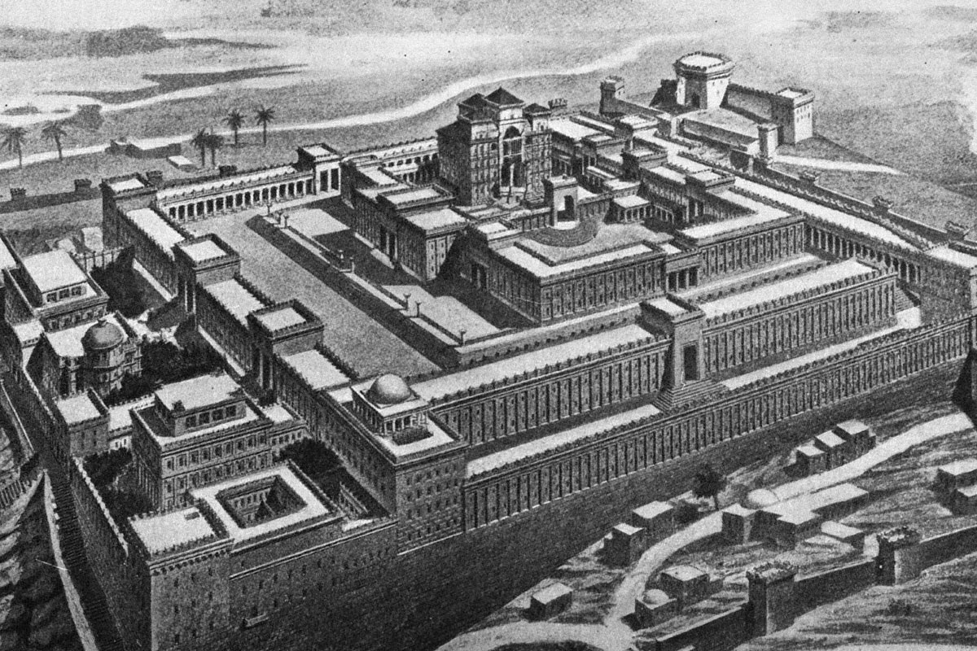
La obra del templo ha existido desde la antigüedad

Slide 3
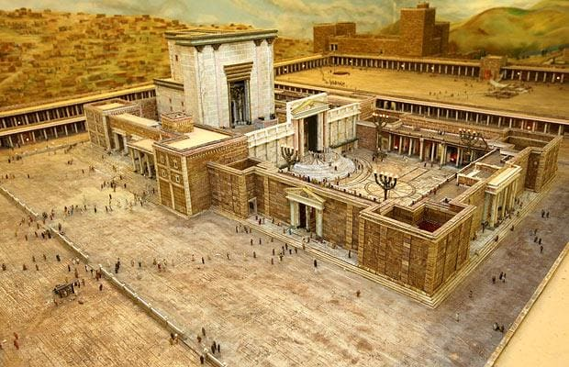
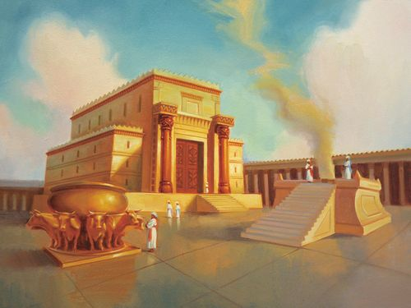
El templo de Herodes.
Tercer templo en Jerusalén (después del templo de Salomón en el año 1000 A.C. y el de Zorobabel, edificado después del regreso, aproximadamente en el año 520 A.C.), era una estructura magnífica. Fue edificado por Herodes el Grande, probablemente en un intento de ganarse el favor de los judíos en Palestina. La mayor parte del trabajo fue completado antes del ministerio de Jesús. Fue allí que Jesús sorprendió a los doctores de la ley y a los maestros cuando tenía doce años de edad ; también allí finalizó su ministerio durante la última semana de su vida. Mateo 21:12–15.
El templo de Salomón.
El templo de Salomón era diferente de nuestros templos hoy en día porque seguía el modelo del tabernáculo que los hijos de Israel llevaron consigo a través del desierto y funcionaba bajo la dirección del Sacerdocio Aarónico en lugar del Sacerdocio de Melquisedec. No obstante, al igual que el tabernáculo y los templos de hoy en día, el templo que Salomón edificó era la casa de Jehová —un lugar donde Su pueblo podía sentir Su presencia. Al esforzarnos todo lo posible por ser dignos de entrar y servir en el templo, demostramos nuestro deseo de disfrutar de Su presencia. 2 Crónicas 3:1–2; 5:1.

Slide 4
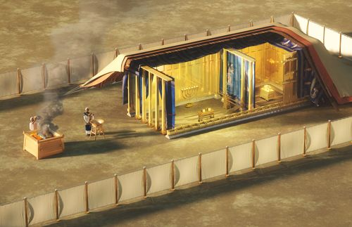
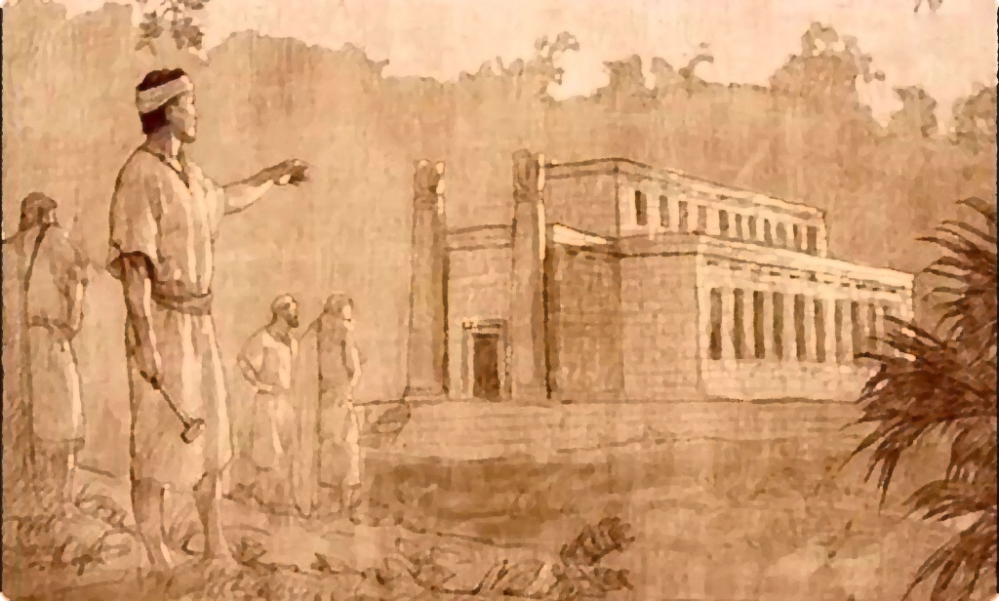
El tabernáculo.
Una casa del Señor; centro de adoración de Israel durante el Éxodo de Egipto. En realidad, el tabernáculo era un templo portátil que podía desarmarse y volverse a armar. Los hijos de Israel utilizaron un tabernáculo hasta que se terminó la construcción del templo de Salomón (DyC 124:38). Éxodo 40:1–2, 34–38..
El templo de los nefitas.
El templo de Zarahemla es un lugar mencionado en el Libro de Mormón, en el que se congregó el pueblo de los nefitas para escuchar al rey Benjamín.
Zarahemla es una ciudad que aparece en las creencias de los miembros de La Iglesia de Jesucristo de los Santos de los Últimos Días. En el Libro de Mormón se menciona que fue la capital de los nefitas durante muchos años y que fue descubierta por Mosíah alrededor del año 225 a. C 2 Nefi 5:16; Mosíah 1:18; 3 Nefi 11:1..

Slide 5
La apostasía
Debido a la apostasía, todos esos templos perdieron su propósito sagrado y fueron destruidos, pero la obra del templo ha sido restaurada en su plenitud en nuestra época a través del profeta José Smith, lo que brinda grandes bendiciones a nuestra vida.
El élder Bruce R. McConkie dijo: “La edificación inspirada y el uso apropiado de los templos es una de las grandes evidencias de la divinidad de la obra del Señor… Donde hay templos, en los que el espíritu de revelación descansa en quienes los dirigen, se encuentra el pueblo del Señor; por otra parte, donde no hay templos, no existe la Iglesia, ni el reino ni la verdad de los cielos” (Mormon Doctrine, segunda edición, pág. 781).

Slide 6
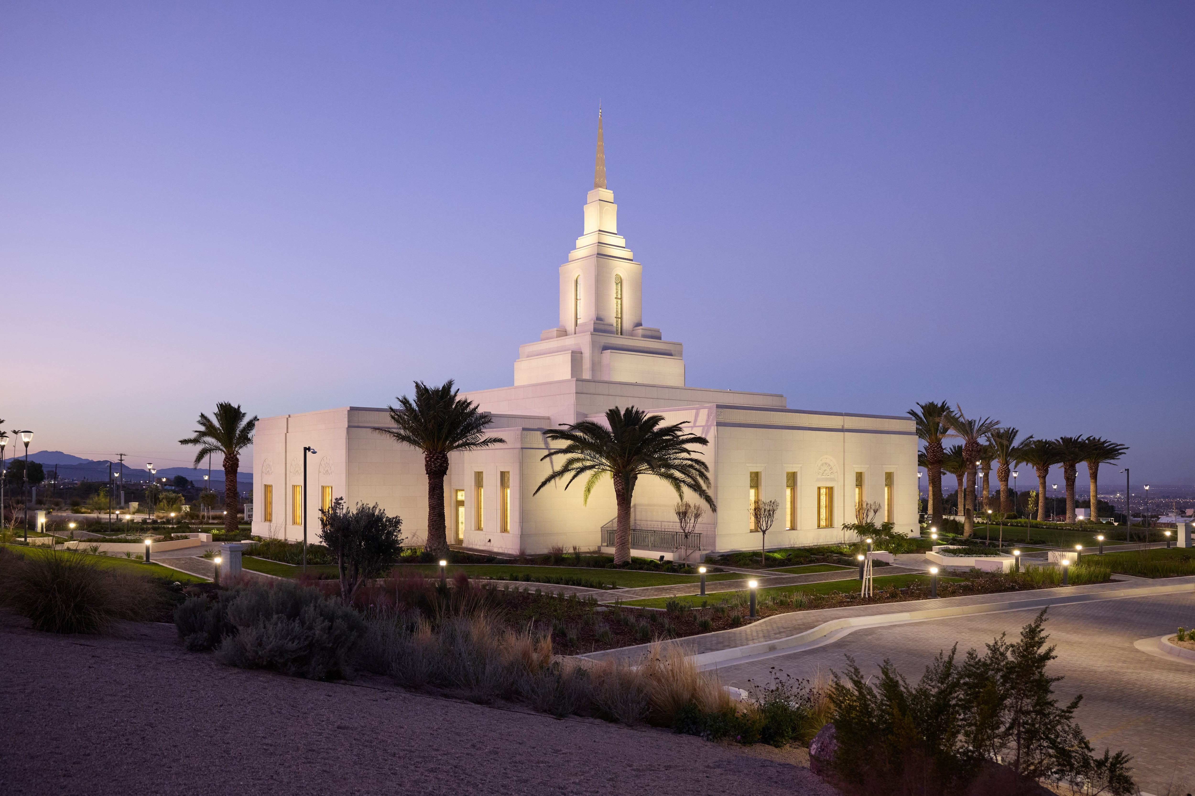
Se prometen grandes bendiciones a los que asistan al Templo dignamente

Slide 7
Doctrina y Convenios 109:10–12, 22–23, 59, 67, 72, 75.
La gloria del Señor descansará sobre Su pueblo.
Los siervos del Señor saldrán del templo armados con Su poder, nombre y gloria, y los ángeles los guardarán.
Los siervos del Señor llevarán la verdad del Evangelio desde el templo hasta los cabos de la tierra.
Se organizarán estacas para que el pueblo del Señor se pueda congregar.
Todo el resto esparcido de Israel sabrá la verdad y se regocijará.
Las familias de los santos, junto con todos sus enfermos y afligidos, serán recordados delante del Señor.
El reino del Señor cubrirá toda la tierra.
Algún día, los siervos del Señor serán arrebatados para recibir al Señor y estar junto a Él por siempre.

Slide 8
El presidente Howard W. Hunter dijo:
“¡Nunca ha habido un pueblo que recibiera promesas tan conmovedoras y maravillosas! No es de extrañarse entonces que el Señor desee que Sus discípulos tengan como objetivo Su ejemplo y la asistencia al templo”

Slide 9
Doctrina y Convenios 97:15–21.
15 Y si mi pueblo me edifica una casa en el nombre del Señor, y no permite que entre en ella ninguna cosa inmunda para profanarla, mi gloria descansará sobre ella.
16 Sí, y mi presencia estará allí, porque vendré a ella; y todos los de corazón puro que allí entren verán a Dios.
17 Mas si fuere profanada, no vendré a ella, ni mi gloria estará allí; porque no entraré en templos impuros.
18 Y ahora bien, he aquí, si Sion hace estas cosas, prosperará, y se ensanchará y llegará a ser gloriosa en extremo, y muy grande y muy terrible.

Slide 10
Doctrina y Convenios 97:15–21.
19 Y las naciones de la tierra la honrarán y dirán: Ciertamente Sion es la ciudad de nuestro Dios, e indudablemente Sion no puede caer ni ser quitada de su lugar, porque Dios está allí, y la mano del Señor está allí;
20 y él ha jurado por el poder de su fuerza ser su salvación y su alto refugio.
21 Por tanto, de cierto, así dice el Señor: Regocíjese Sion, porque esta es Sion: los puros de corazón; por consiguiente, regocíjese Sion mientras se lamentan todos los inicuos.

Slide 11
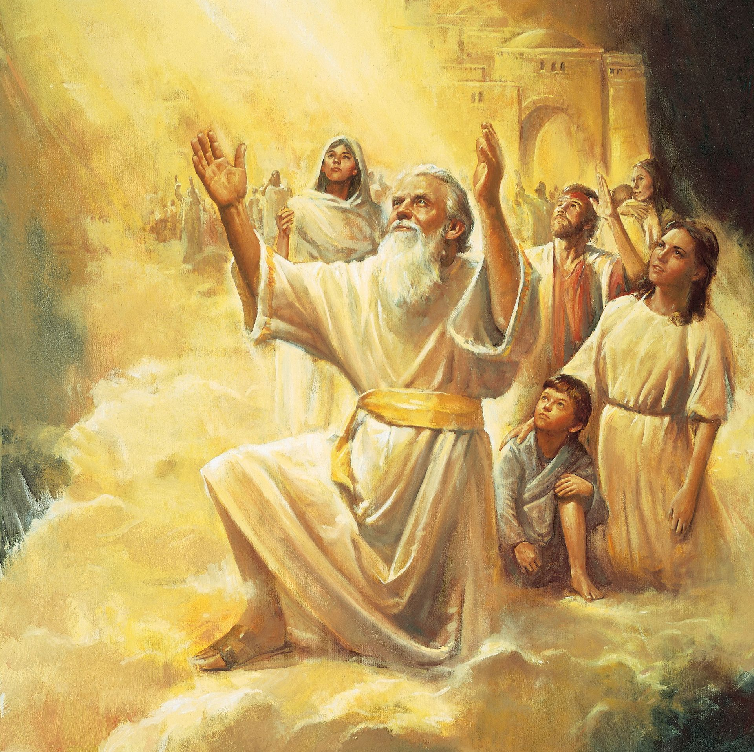
Sión
En los tiempos antiguos existió una ciudad llamada Sión. Esa ciudad, que fue construida por el profeta Enoc y su pueblo, fue llevada al cielo debido a la rectitud de sus habitantes (véase D. y C. 38:4; Moisés 7:18–21, 69

Slide 12
Recibamos las ordenanzas y los convenios del templo

Slide 13
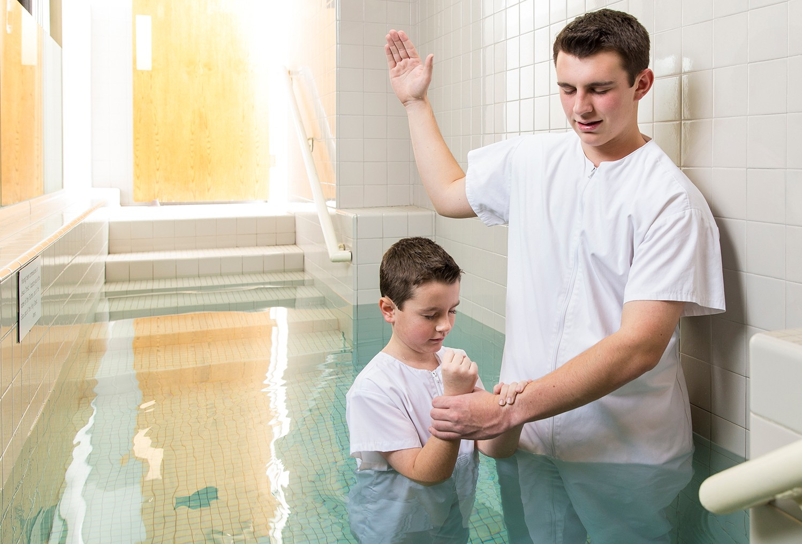
Ordenanzas
Una ordenanza es una ceremonia sagrada que tiene un significado y un efecto de índole espiritual.
Las ordenanzas realizadas mediante el poder del sacerdocio son esenciales para nuestra exaltación. Es a través de dichas ordenanzas que recibimos el poder de Dios en nuestra vida.

Slide 14
Convenios
Un convenio es un acuerdo sagrado entre Dios y un individuo o un grupo de personas. Dios establece condiciones específicas y nos promete bendiciones si cumplimos con dichas condiciones. Cuando decidimos no guardar los convenios, no podemos recibir las bendiciones, y en ciertos casos incluso somos castigados como consecuencia de haber desobedecido. Las ordenanzas salvadoras del Sacerdocio siempre van de la mano de los convenios.

Slide 15
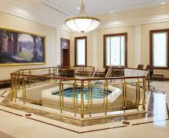
Entre las ordenanzas del templo figuran la investidura y el sellamiento (el casamiento en el templo y el sellamiento de padres a hijos), ya sea para los vivos o a favor de los muertos. Tal como otras ordenanzas del sacerdocio, el bautismo por los muertos se lleva a cabo en el templo. En las ordenanzas del templo hacemos convenios solemnes de dedicar nuestra vida a Dios y de edificar Su reino aquí en la tierra.

Slide 16
“Las ordenanzas de la investidura comprenden ciertas obligaciones por parte del individuo, tales como el convenio y la promesa de observar la ley de absoluta virtud y castidad, ser caritativo, benevolente, tolerante y puro; consagrar su talento y medios a la propagación de la verdad y el ennoblecimiento de la raza humana; mantener su devoción a la causa de la verdad, y procurar en toda forma contribuir a la gran preparación, a fin de que la tierra quede lista para recibir a su Rey, el Señor Jesucristo. Con la aceptación de cada convenio y la asunción de cada obligación, se pronuncia una bendición prometida, basada en la fiel observancia de las condiciones expuestas”

